Slide 1
TI EM AÇÃO
ETEC Paulino Botelho – E. E. Attilia do Prado Margarido​
Curso Técnico em Informática para Internet​
Planejamento do Trabalho de Conclusão do Curso (TCC) em
Informática Para Internet
Ana Beatriz Martins da Silva
Felipe Rodrigues Souza
Nicollas de Nardo
Pedro Ricardo Moreira de Souza
São Carlos, Dezembro 2023

Slide 2

Logo e Slogan da Empresa

Slide 3
Objetivo
Aplicar os conhecimentos do curso Técnico em Informática para Internet por meio da criação do site "TI em Ação", uma plataforma pensada para facilitar a busca e o acesso a informações cruciais sobre cursos técnicos e de graduação na área de TI em São Carlos. ​

Slide 4
Justificativa
Oferecer entendimento sobre os cursos de Tecnologia da Informação;
Falta de informação sobre o tema;
Necessidade de mercado: a BRASSCOM (2021) estima que as empresas de tecnologia precisarão de 797 mil talentos entre 2021 e 2025, mas prevê um déficit anual de 106 mil profissionais, totalizando um déficit de 530 mil em cinco anos.​

Slide 5
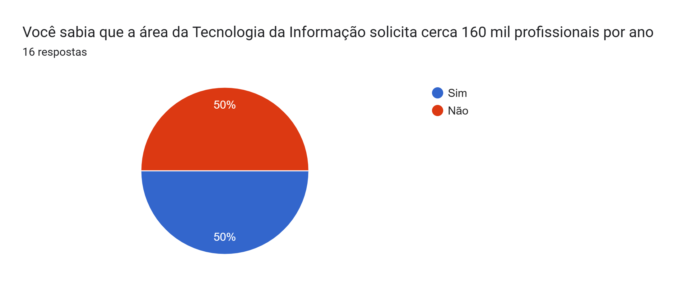
Justificativa

Slide 6
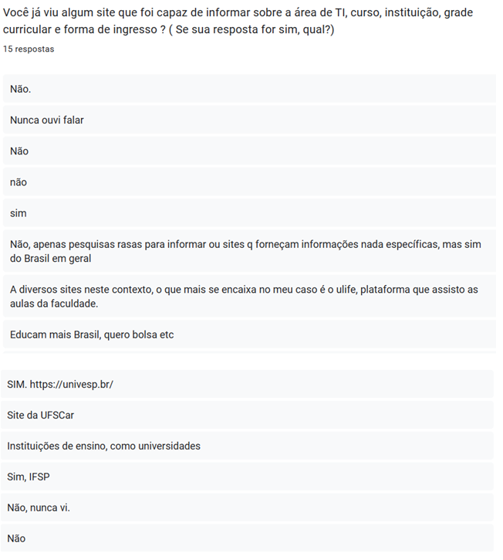
Justificativa

Slide 7
Metodologia
A pesquisa baseou-se na análise de diversas fontes, incluindo sites confiáveis e utilizando formulários específicos distribuídos aos participantes para coletar dados relevantes sobre o tema.​
As ferramentas utilizadas para desenvolvimento da pesquisa foram:​
Criação de formulário;
Pesquisa em sites confiáveis;
Livros.

Slide 8
Visão Geral
Destaca-se a presença de três universidades públicas, uma escola técnica pública e instituições privadas, oferecendo detalhes sobre bolsas de estudo e fornecendo suporte na exploração de possíveis carreiras na área de Tecnologia da Informação.

Slide 9
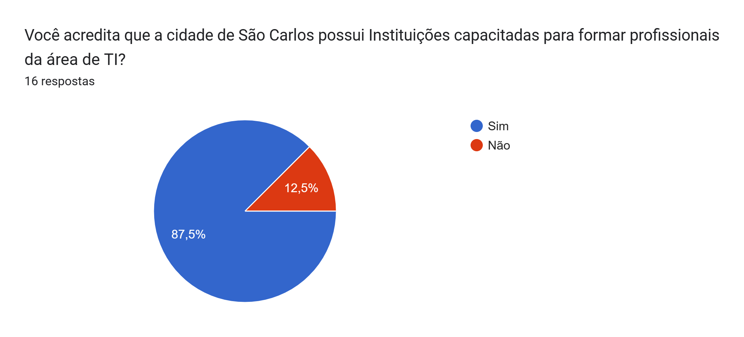
Visão Geral

Slide 10
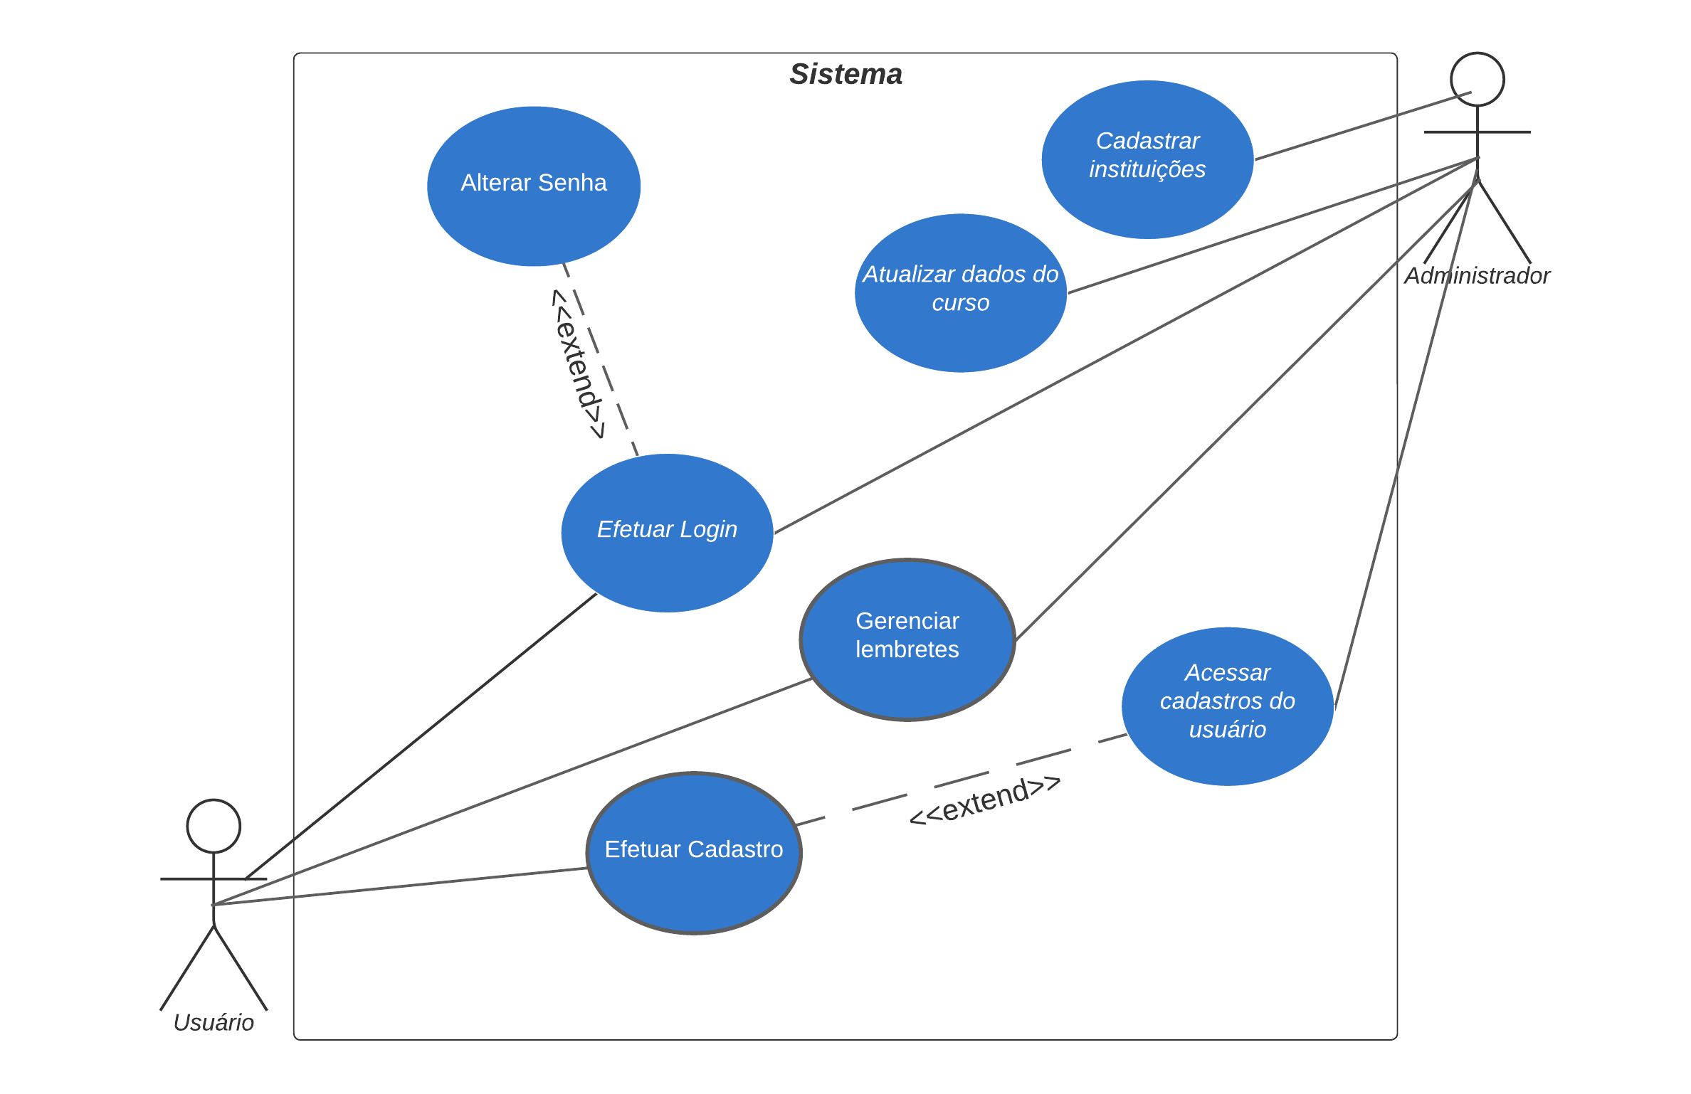
Diagrama de Caso de Uso

Slide 11
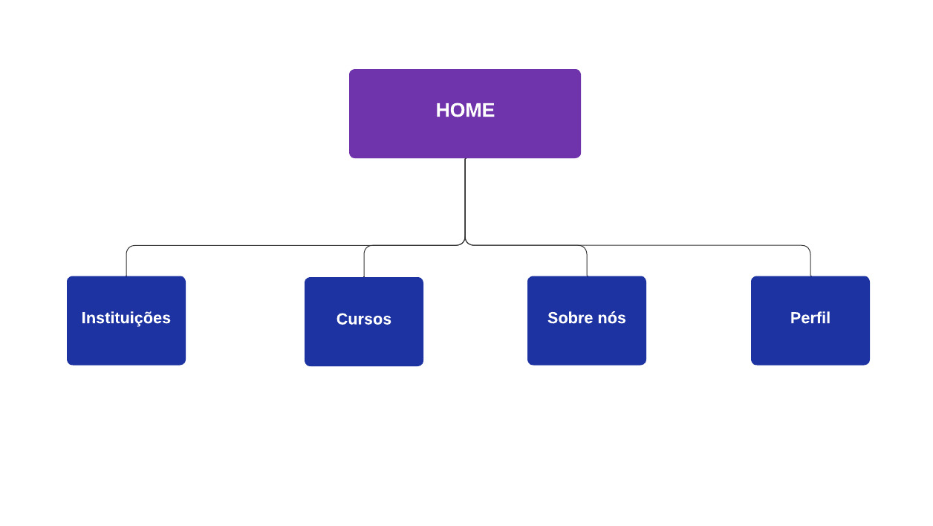
Mapa do Site

Slide 12
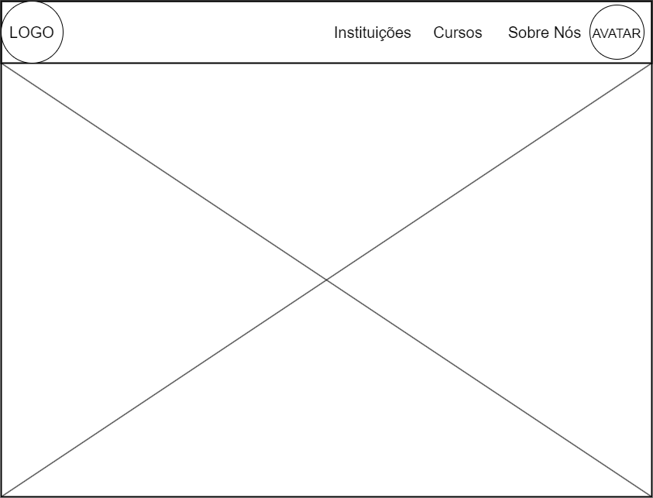
Wireframe

Slide 13
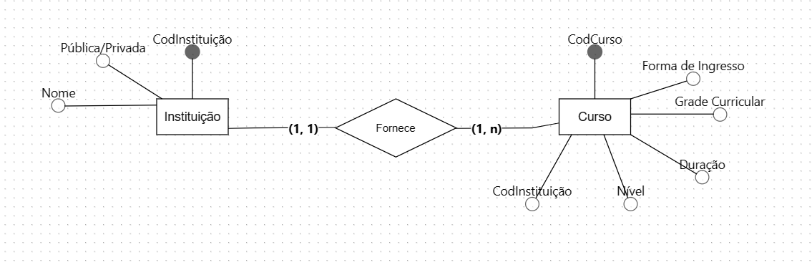
Diagrama Entidade Relacionamento

Slide 14
Considerações Finais
Ao final do projeto, os objetivos foram plenamente alcançados. Conseguimos consolidar e disponibilizar todas as informações relevantes sobre os cursos de Tecnologia da Informação em São Carlos por meio de um site único, simplificando significativamente a busca para os estudantes interessados.

Slide 15
Referências
RODELLO, Ildeberto Aparecido. Falta de profissionais de TI só tende a aumentar, dizem especialistas. 2021. Disponível em: http://www.saocarlos.usp.br/falta-de-profissionais-de-ti-so-tende-a-aumentar-dizem-especialistas/. Acesso em: 24 nov. 2023.
BRASSCOM (Brasil). Estudo da Brasscom aponta demanda de 797 mil profissionais de tecnologia até 2025. 2021. Disponível em: https://brasscom.org.br/estudo-da-brasscom-aponta-demanda-de-797-mil-profissionais-de-tecnologia-ate-2025/. Acesso em: 01 set. 2023.

Slide 16
Obrigado
Mantenha este slide para atribuição

